Slide 1
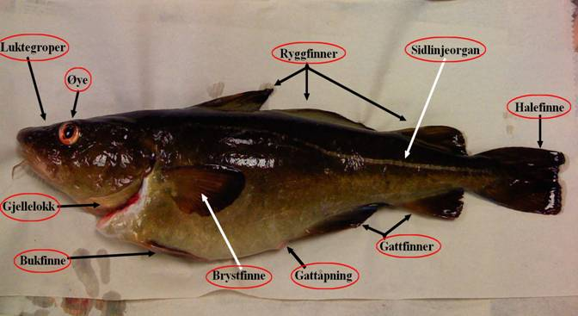
Torskens anatomi
Se på bildet over og finn de ulike delene på din fisk.
Studer munnåpningen. Hvor er tennene festet?
Ser du andre organer i munnhulen?
Løft opp gjellelokket, hvor mange gjellebuer finner du?

Slide 2
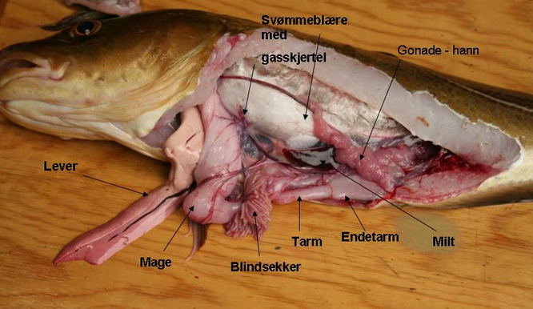
Torskens indre organ
Sprett forsiktig opp buken fra 1 cm foran endetarmsåpningen (gattet) og fremover til rett bak gjelleåpningen.
Skjær ned langs kanten av gjellelokket.
Brett forsiktig kroppsveggen til side og studer fiskens indre bygning.
Se på bildet og finn samme tingene på din fisk.

Slide 3
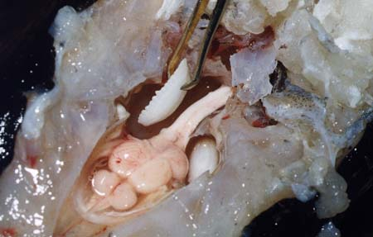
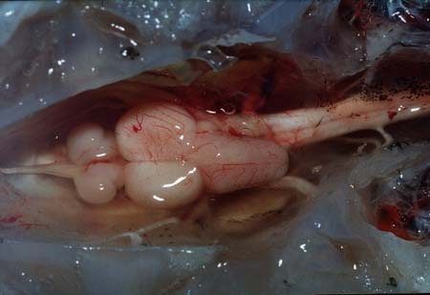
Torskens hjerne
Øresteinene
Onolitter
Forhjerne
Lillehjerne
Midthjerne
Forlengede marg
Skjær av hodet og legg det i en bøtte med kokende vann. La ligge til fiskekjøttet slipper.
Åpne hodet og se om du finner hjernen og onolittene.
Hvilken funksjon har onolittene?

